Slide 1
Тема 3 .
- Подготовка к родам без страха. Предвестники родов . Подготовка к поступлению в родильное отделение. .
Периоды родов и их продолжительность.
Поведение во время родов.
Обучение различным способам дыхания и приемам обезболивания для благополучного течения родов.
- Первые часы после родов.
- Контрацепция после родов.
Врач акушер-гинеколог Зарубина Л.Л.
Женская консультация Борчанинова 8 .

Slide 2
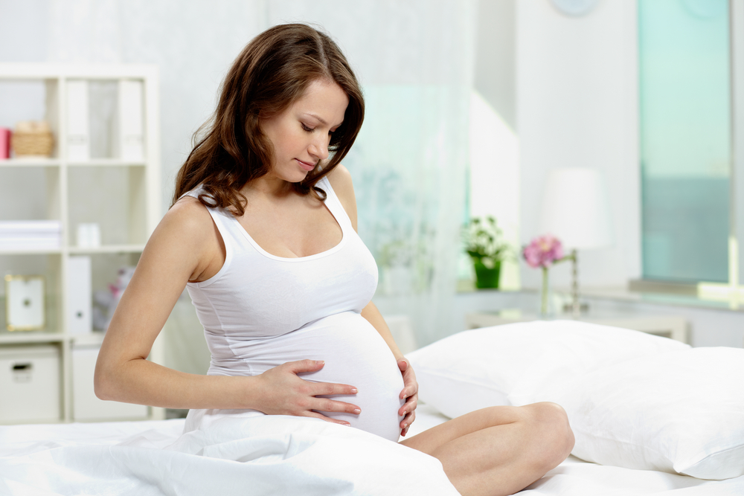
Подготовка к родам без страха. Предвестники родов .
Предвестниками называют совокупность симптомов, которые прямо или косвенно указывают на то, что роды приближаются. У каждой отдельной женщины этот «набор» ощущений может быть разным, все зависит от индивидуальных особенностей организма будущей мамы.

Slide 3
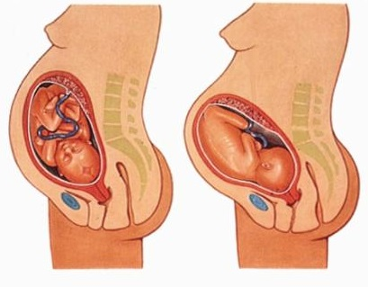
Предвестники – термин не медицинский, а больше народный
Баланс гормонов в организме женщины меняется. Прогестерона становится меньше, эстрогенов и окситоцина – больше, что непременно сказывается на работе нервной системы.
Готовится и центральная нервная система – возбудимость головного мозга уменьшается, а спинного – увеличивается. Рецепторы миометрия становятся чрезвычайно чувствительными к окситоцину.
Опущение живота(опускается в полости матки как можно ниже и максимально плотно прижимается головой к внутреннему зеву)

Slide 4
Диафрагма освобождается – дыхание женщины снова восстанавливается,
у женщины после опущения живота начинает довольно ощутимо болеть промежность, лонное сочленение, если был симфизит – его проявления усиливаются.
. Появляется тянущая и ломящая боль в пояснице
У первородящих опущение живота чаще всего происходит за 2-3 недели до родов, у рожающих повторно – либо за 1-3 дня, либо за несколько часов до родов, либо уже в начале первого, латентного периода схваток.

Slide 5
Потеря веса
Незадолго до родов женщина теряет в весе. Эту особенность заметили очень давно. Потеря в среднем составляет 1-3 килограмма. . Во-первых, имеет место гормональная перестройка. Становится меньше прогестерона, а именно он в течение всего срока беременности отвечал за запасы впрок питательных веществ и жидкости, поскольку его роль – сохранение беременности и пропитание малыша. Со снижением уровня прогестерона начинает выводиться лишняя жидкость из тканей, что и способствует потере веса.
Выделения и слизистая пробка. Она представляет собой густой желеобразный сгусток слизи. Сразу после зачатия малыша цервикальный канал внутри шейки матки плотно закрывается скоплением этой слизи, отсюда и ее название – пробка. Задача этой пробки – оберегать растущую в полости матки новую жизнь от вероятного несанкционированного попадания в нее бактерий, вирусов, грибковых организмов. Отхождение может быть полным, при котором выходит большой сгусток сразу, а может носить вялотекущий постепенный характер, при котором в выделениях будут обнаружиться желеобразные фрагменты. Выглядит пробка достаточно узнаваемо – это сгусток молочного, бежевого или желтоватого оттенка с наличием кровяных прожилок или без таковых.

Slide 6

После отхождения слизистой пробки или начала постепенного ее выхода нужно не только готовиться к родам и госпитализации, но и помнить, что малыш внутри матки оказывается беззащитным
Готовность молочных желез
Молочные железы выглядят налитыми, большими, набухшими, с выраженной венозной синей сеткой и увеличенными околососковыми кружками. Перед родами у первородящих женщин нередко начинает выделяться молозиво – особая густая субстанция, которая не является пока признаком прихода молока. Выделение молозива говорит о том, что подготовка молочных желез также вступила в свою финальную стадию.

Slide 7
Созревание шейки матки
Это самый надежный признак скоро начала родов. Вот только дома, своими силами оценить, насколько шейка подготовилась к началу родов, невозможно. Нужен осмотр акушера-гинеколога.
Зрелая шейки укорочена до 1-1,5 сантиметров, она достаточно мягкая и ее контуры несколько «расплываются». Так она готовится к последующему раскрытию, которое стартует с первой родовой схваткой.
Иногда при созревании шейки женщины чувствуют покалывания внутри, выделения из половых путей становятся более обильными. Если подходит 39-40 неделя беременности, а шейка матки незрелая и нет признаков начала созревания, женщине рекомендуется госпитализация в стационар, где шейку подготавливают к родам с применением различных медикаментов и медицинских методик.

Slide 8
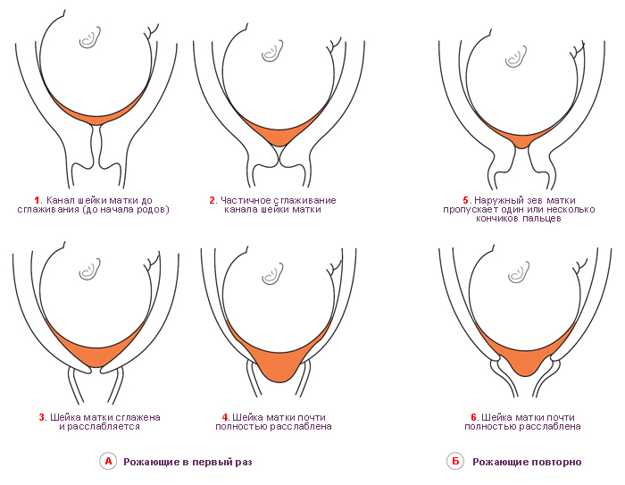

Slide 9
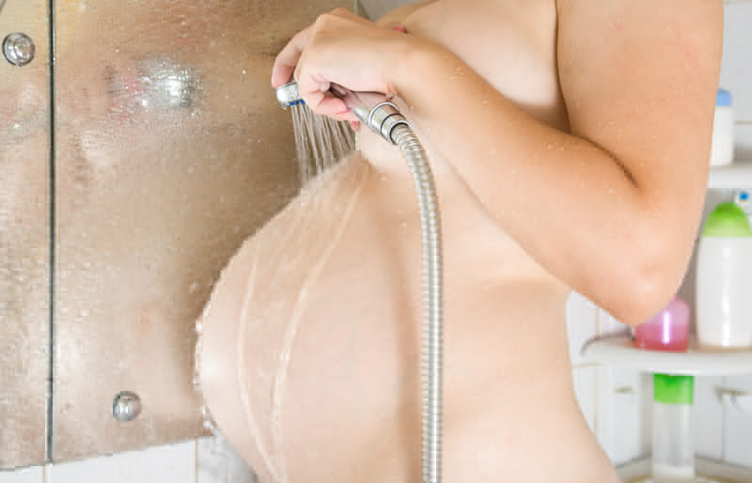
Изменение характера ложных схваток
Ложные схватки в течение беременности испытывают не все женщины. Но те, кто знает не понаслышке, что такое тренировочные схватки, могут заметить за неделю до родов, что кратковременные напряжения маточных стенок усилились. Если в течение всего срока женщина не испытывала ничего подобного, то за 7-10 дней до родоразрешения подготовительные схватки могут стартовать в первый раз.
Ощущается это как чувство тяжести в животе, матка напрягается, становится как каменная, а потом напряжение спадает. Преодолеть возможные дискомфортные ощущения достаточно просто – можно принять душ, походить, сменить позу, подышать глубоко и размеренно

Slide 10
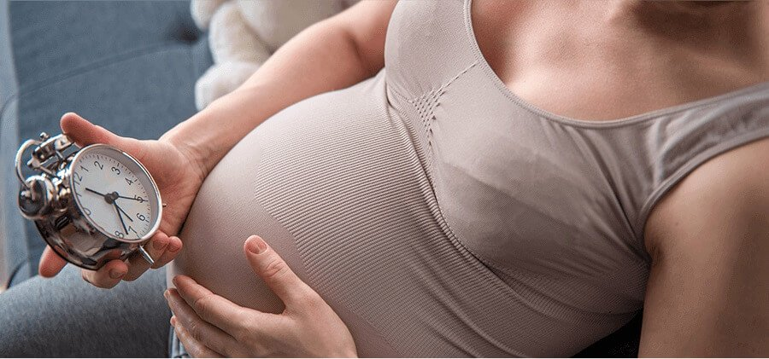
Когда начнутся схватки родовые, все эти советы не возымеют действия, поскольку они будут повторяться с определенной периодичностью и усиливаться с течением времени.

Slide 11
Подготовка к поступлению в родильное отделение
программа «Род.овой сертификат». Этот документ будущая мама может получить в женской консультации на сроке 30 недель, а если она ожидает рождения нескольких малышей — уже в 28 недель². Родовой сертификат дает женщине право выбрать любой роддом в стране, работающий по системе обязательного медицинского страхования, независимо от места ее проживания.
В роддом необходимо помимо РС и обменной карты иметь все документы .
Профиль родовспомогательного учереждения определяет леч врач, учитывая сопутсвующую патологию беременной . Как правило до 36 нед

Slide 12
Политика роддома.
родильных домах практикуется совместное пребывание матери и ребенка, а также содействие грудному вскармливанию — малыша прикладывают к груди сразу же после родов, ребенка без необходимости не докармливают смесями, а маме помо
Партнерские роды
Один раз в год (в некоторых случаях чаще) роддомы закрываются на санитарную обработку, и в это время роженицы не принимаются⁶. Чистка длится от двух до четырех недель, и ее график обычно известен заранее.
для завершения выбора роддома посчитайте время в пути, причем обязательно по самому худшему сценарию — в то время дня, когда на улицах образуются самые жесткие пробки. Учитывайте, что скорая повезет вас только в ближайший роддом. Если вы выбрали вариант подальше, придется ехать на обычной машине, без возможности разогнать поток автомобилей сиреной. Прикинули время в пути? Если выходит больше полутора часов, этот роддом вам вряд ли подходит.

Slide 13
Сумка ,вещи в роддом
Все, что нужно взять с собой в роддом, указано в этом экстренном списке. Обратите внимание, что в списке нет вещей для новорожденного: их можно довезти в роддом позже, а сейчас главное для вас — не забыть документы и схватить чемоданчик с самым важным:
резиновые тапочки;
средства гигиены (расческа, зубная щетка, паста, мыло, зеркальце, бритвенный станок, туалетная бумага);
компрессионные чулки (во время родов они помогут снизить нагрузку на вены) или эластичный бинт;
бутылка воды;
сотовый телефон и зарядка.
ночная рубашка;
носки;
полотенце;
чашка, тарелка, вилка, ложки.

Slide 14
Что нужно взять на период после родов в роддом для мамы:
ночная рубашка;
халат (х/б);
одноразовые послеродовые трусы;
послеродовые прокладки;
послеродовой бандаж;
бюстгальтер для кормления;
одноразовые вкладыши в бюстгальтер;
силиконовые накладки для сосков (если есть проблема втянутых или плоских сосков);
крем для сосков

Slide 15
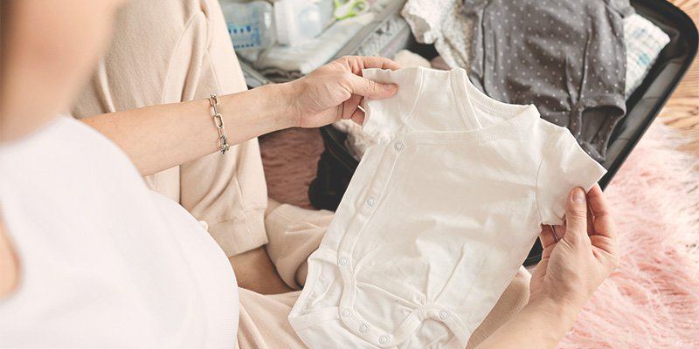
Что нужно взять в роддом для малыша? Список прост
подгузники;
крем под подгузник;
детское мыло;
детские ножницы с закругленными лезвиями

Slide 16
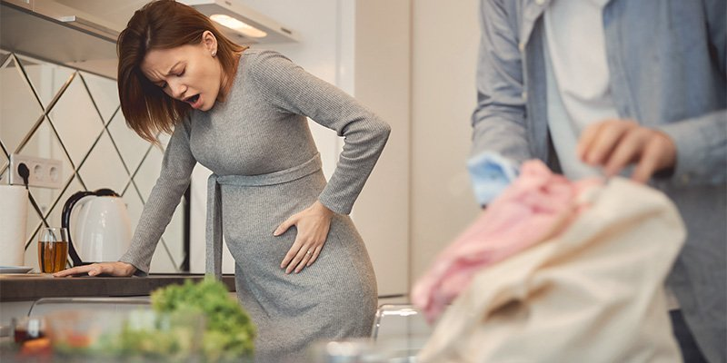
Подгузник.
Вещи для малыша (летом — боди, слип, чепчик, пеленка, зимой — шапка, комбинезон или конверт). Все в нескольких экземплярах!
Одежда и обувь для мамы( на выписку )

Slide 17
Периоды родов и их продолжительность.
Поведение во время родов.
Обучение различным способам дыхания и приемам обезболивания для благополучного течения родов
Процесс родов делится на три периода:
Период раскрытия. В результате регулярных схваток (непроизвольного сокращения мышц матки) происходит раскрытие шейки матки.
Период изгнания плода из полости матки. К схваткам присоединяются потуги — произвольные (то есть контролируемые роженицей) сокращения мышц брюшного пресса. Ребенок продвигается по родовым путям и рождается на свет.
Последовый период. Происходит рождение плаценты и оболочек.

Slide 18
О том, что роды уже начались или вот-вот начнутся, свидетельствует появление регулярных схваток и/или излитие околоплодных вод. Схватки – это непроизвольные периодические сокращения мышц матки, направленные на укорочение и раскрытие шейки матки
Период раскрытия является самым продолжительным в процессе родов. При естественном течении родов этот период продолжается у первородящих 10-11 часов, у повторнородящих — 6-7 часов.
В начале этого периода возникают регулярные схватки, которые длятся 15-20 секунд с интервалом около 15 минут. По мере раскрытия шейки матки схватки усиливаются, становятся более длительными, а интервалы между ними укорачиваются. Когда перерыв между схватками составит 10 минут, нужно ехать в родильный дом.
В период раскрытия рекомендуется ходить, двигаться, правильно дышать, принимать теплый душ или ванну. Эти меры способствуют более быстрому раскрытию шейки матки, уменьшая при этом болевые ощущения. Можно попросить мужа или акушерку сделать массаж поясничного отдела – это снизит неприятные ощущения от схваток.

Slide 19
Второй период родов
Большинство женщин сходятся во мнении, что конец фазы раскрытия, до наступления второго периода родов – самый сложный. Схватки становятся частыми и болезненными, анестезия к этому моменту обычно перестает действовать, накапливается усталость, тужиться еще нельзя. Состояние многих женщин в этот момент описывается одной единственной фразой: «Все! Больше не могу!». Утешает только то, что длится он недолго
После полного раскрытия шейки матки врач разрешает роженице тужиться. Женщина обычно сама ощущает сильные позывы «вытолкнуть» ребенка из родовых путей. Эти позывы называются потугами
Чтобы потуги были эффективными, необходимо правильно тужиться и правильно дышать. Перед потугой надо набрать побольше воздуха в легкие, задержать дыхание и постараться эффективно потужиться. Между потугами также нужно расслабляться и отдыхать.
Второй период родов длится от 15 минут до двух часов, причем у повторнородящих этот этап короче, чем у первородящих. В этот период врачи особенно внимательно следят за состоянием мамы и плода (регулярно выслушивают сердцебиения и т.д.).

Slide 20
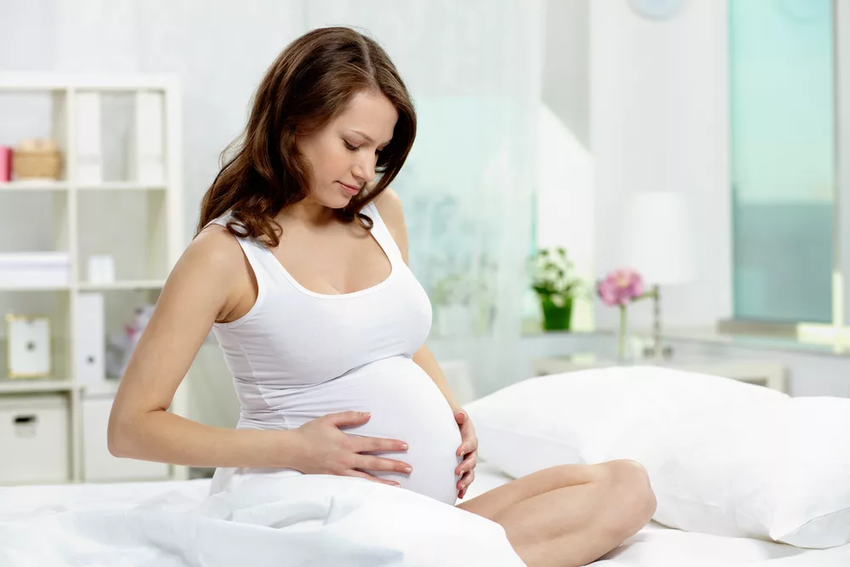
Третий период родов
Последний период родов – рождение последа — самый короткий. Обычно послед рождается через 10-20 минут после рождения ребенка. Возможно, для этого маме потребуется немного потужиться.
Если послед не отделяется более 30 минут врачи диагностируют задержку плаценты в матке и начинают предпринимать экстренные меры.
На этом процесс родов заканчивается, а для мамы и малыша начинается новая жизнь. 2 ч в родовом отделении. Далее перевод в послеродовое отделение в палату вместе с малышом.

Slide 21
Правильное дыхание во время родов позволяет облегчить протекание схваток и улучшить самочувствие матери и ребенка. При подготовке к родам дыханию, упражнениям и различным методикам поведения на схватках уделяется большое внимание. Почему так важно правильно дышать во время схваток и какова техника дыхания при родах?
Испытывая нарастающую боль во время схваток, будущая мама нервничает, ее пульс учащается, дыхание сбивается, женщина уже не контролирует ситуацию и не может облегчить свое состояние — от этого боль усиливается, а раскрытие шейки матки тормозится. Но если нормализовать дыхание при схватках и родах, ситуация изменится. Самый простой способ увидеть, каким должно и каким не должно быть дыхание во время родов, — видео. В Сети сейчас выложено много обучающих уроков для подготовки к родам. Дыхание на видеопоказано и для периода схваток, и для периода потуг

Slide 22
Правильное дыхание при родах обеспечивает:
ускорение родовой деятельности. Женщина, которая дышит правильно, не зацикливается на боли, а контролирует чередование вдохов и выдохов, благодаря чему быстрее раскрывается шейка матки;
расслабление мышц. Размеренное дыхание способствует расслаблению мышц, а значит, облегчает родовую деятельность;
уменьшение боли. Если мышцы «сжаты в комок», при каждом сокращении матки боль усиливается. При расслабленных мышцах болевые ощущения уменьшаются;
насыщение организма кислородом. Правильное дыхание позволяет активно снабжать кислородом все мышцы, испытывающие во время родов усиленную нагрузку, а также самого малыша.

Slide 23
При подготовке к родам дыхание должно быть размеренным. Пока схватки еще не такие сильные, необходимо медленно вдыхать воздух (на четыре счета) и еще более медленно выдыхать (считая при этом до шести).
Когда схватки становятся интенсивными, так размеренно дышать уже невозможно. В этом случае необходимо применять дыхание по-собачьи. При родах эта техника позволяет без лишнего напряжения перетерпеть самые сильные схватки. Собачье дыхание — это частое поверхностное дыхание с открытым ртом. Начинать дышать по-собачьи нужно, когда схватка только начинается. Чем интенсивнее схватка, тем чаще надо дышать. В конце схватки, когда боль отступает, необходимо сделать глубокий вдох и плавный длительный выдох. Чтобы научиться дыханию при родах, видеоуроки и техники дыхания надо изучить заранее и неоднократно потренироваться в их применении дома.

Slide 24
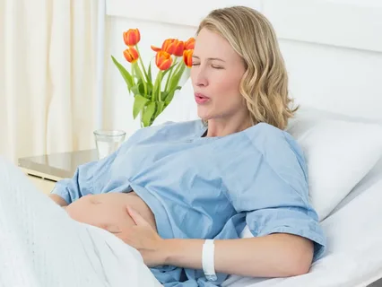
Дыханием и поведением роженицы во время потуг обычно управляет акушерка: она подсказывает, когда и как тужиться, а когда нужно «продышать» потугу. Если говорить об общих принципах, то дыхание во время потуги выглядит следующим образом: глубокий вдох носом и выдох ртом, резкий, направленный на матку и выталкивание ребенка, а не в голову.

Slide 25
Физиология послеродового периода: что происходит в организме?
интенсивно перестраиваются нервная, эндокринная, сердечно-сосудистая, мочевыделительная, пищеварительная, иммунная системы организма;
нормализуется объем легких;
уменьшается скорость кровотока;
снижается концентрация гормонов в крови, вырабатываемых плацентой (эстрогенов и прогестеронов);
увеличивается концентрация пролактинов в крови (т.к. женщина начинает кормить ребенка);
увеличиваются и набухают молочные железы, появляется молозиво, затем — грудное молоко;
матка уменьшается в размерах (от 500 гр в день родов до 50-70 гр через 2 месяца после родов).
После рождения ребенка внутренние стенки матки представляют собой раневую поверхность, процесс заживления которой заканчивается примерно через 3 недели после родов. В этот период идет активное выделение из матки отживших тканей, сгустков крови, тромбов, лохий. При этом могут отмечаться схваткообразные боли внизу живота — особенно при кормлении.

Slide 26
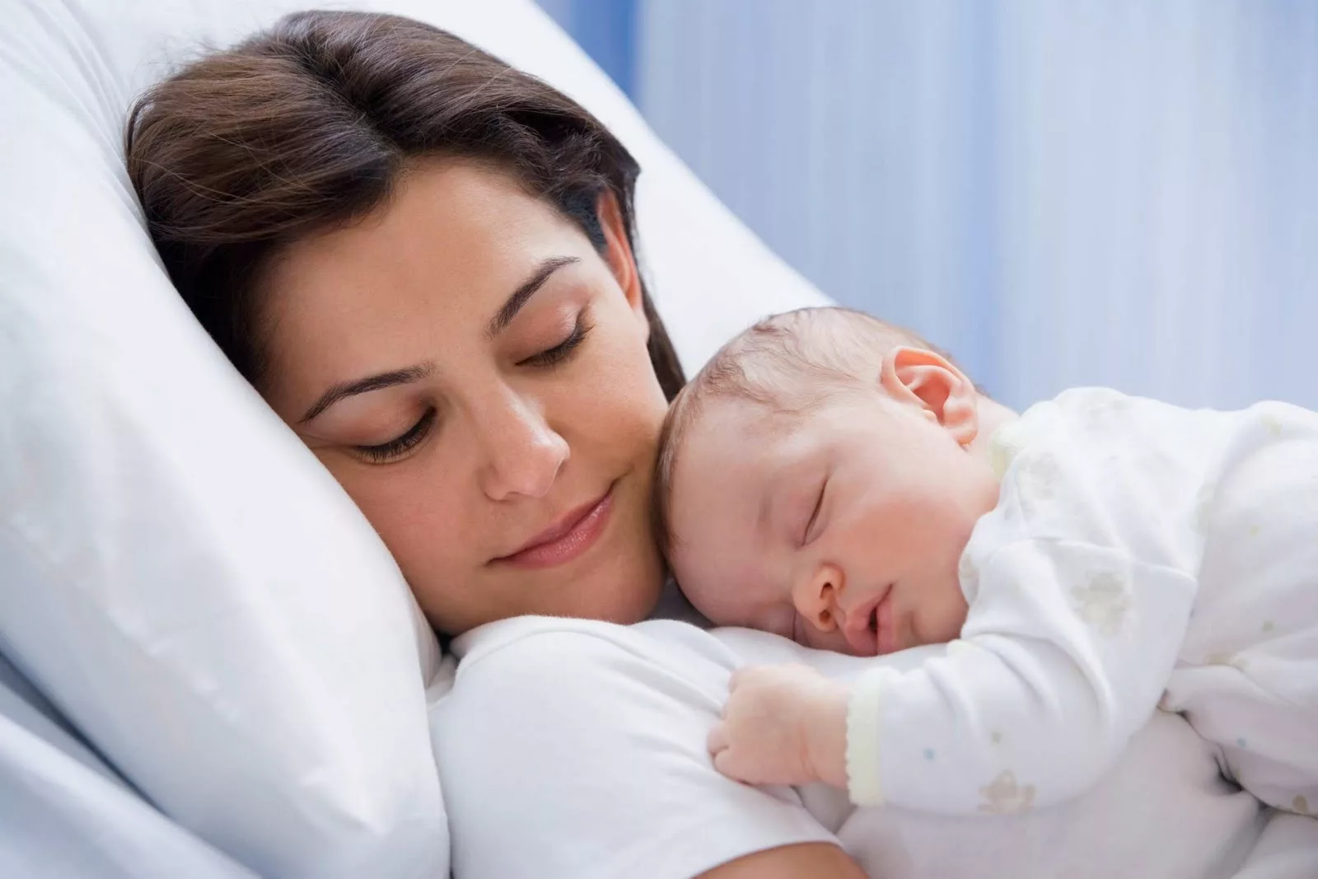
Происходит некоторое снижение качества жизни, включающее:
запоры;
трудности с мочевыделением;
обмороки (особенно при вставании из лежащего положения);
дискомфорт в области промежности и внизу живота;
угнетенность, перепады настроения, депрессивное состояние (из-за интенсивного ритма жизни, накопленной усталости, чувства страха и неуверенности);
снижение сексуальных желаний

Slide 27
Когда необходимо срочно обратиться к врачу?
если у женщины повышена температура тела (необходимо исключить возможность воспаления слизистой матки и воспалений в области шва после кесарева сечения);
при изменении характера и качества выделений из половых путей, особенно — с неприятным запахом, более обильных, кровянистых или гнойных (это свидетельствует о воспалительном процессе);
при появлении любых болезненных ощущений внизу живота или в области послеоперационного шва;
при появлении выделений из шва или набухании шва после кесарева сечения (признаки воспалительного процесса)

Slide 28
Гигиена послеродового периода
Роды и послеродовой период — время, требующее соблюдения правил особой интимной гигиены:
подмывание следует совершать нескольок раз в день: утром, перед сном и после посещения туалета;
перед подмыванием следует вымыть руки с мылом, саму процедуру совершать спереди назад (чтобы инфекция не попадала во влагалище). В последнюю очередь следует подмыть задний проход и затем снова вымыть руки;
струю воды также следует направить спереди назад, избегая прямого попадания во влагалище (чтобы не затронуть и микрофлору влагалища;
при подмывании используйте только руки, не применяя дополнительные губки и прочие средства;
для высушивания кожи после подмывания используйте отдельное полотенце (лучше одноразовое);
в качестве средства для подмывания используйте детское мыло либо гипоаллергенное средство с нейтральным рН, содержащим антибактериальные и противовоспалительные компоненты.

Slide 29

Послеродовая контрацепция
Что необходимо знать о послеродовой контрацепции?
Существует большое количество методов, которые молодая мама может использовать:
метод лактационной аменореи (для кормящих женщин);
естественные методы контрацепции (они не очень эффективны, т.к. менструальная функция пока не восстановилась и ее сложно отслеживать с помощью календаря);
барьерные методы: презерватив, внутриматочная спираль (возможно использовать при хронической экстрагенитальной патологии), диафрагма-крем (начинать использование не ранее, чем через 7-8 недель после родов!);
прогестиновые оральные контрацептивы,
в которые входит гормон, похожий
на прогестерон (Чарозетта,
Лактинет, Модель Мам),
обладают хорошей переносимостью,
способствуют усилению лактации;

Slide 30
гормоносодержащие внутриматочные средства (гормональная спираль Мирена, можно использовать через 4 недели после родов) — высокоэффективное средство, не оказывающее системного влияния на организм женщины, действует в течение 5 лет; не провоцирует прибавку массы тела, не влияет на состояние ребенка при кормлении;
имплантаты: новые для России методы (в мире используется с 70-х годов прошлого столетия). Это капсула, которая вводится под кожу и действует в течение трех лет, выделяя гормон, похожий на прогестерон, обладает самой высокой эффективностью в качестве метода послеродовой контрацепции;
женская стерилизация (необратимый метод!), если женщина решила, что завершила свою детородную функцию: оптимальное время проведения — в течение первых 48 часов после родов, может быть проведена во время операции кесарева сечения

Slide 31

Выбирая методы послеродовой контрацепции, необходимо учесть:
их влияние на лактацию;
безопасность и отсутствие побочных эффектов);
долговременность (от нескольких месяцев до нескольких лет);
возраст женщины (в определенном возрасте при применении контрацептивов начинают повышаться риски развития сердечно-сосудистых заболеваний, атеросклероза);
наличие сопутствующей экстрагенитальной патологии (при множественной миоме матки нельзя использовать внутриматочную спираль, при некоторых заболеваниях могут развиваться опухолевидные образования);
планы на репродукцию;
сексуальное поведение женщины (количество половых партнеров, как часто живет половой жизнью);
личные предпочтения женщины.

Slide 32
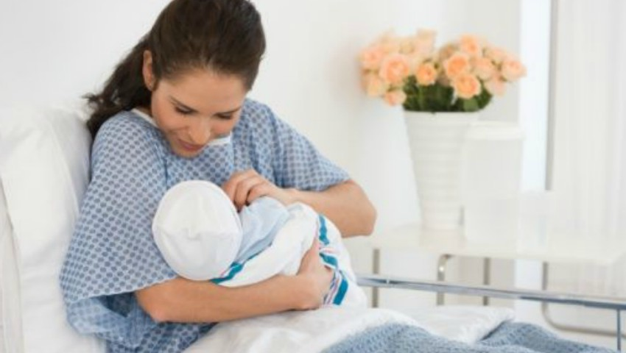
Благодарю за внимание.

